Slide 1
PHÒNG GIÁO DỤC ĐẠI LỘC
TRƯỜNG TH&THCS ĐẠI CHÁNH
Chào mừng quý thầy cô về dự giờ thăm lớp
STEM LỚP 3
Giáo viên: Nguyễn Thị Thắm

Slide 2
TRÒ CHƠI
XEM GIỜ
3:00
12
ĐÁP ÁN
11
1
10
2
9
3
8
4
Đồng hồ chỉ mấy giờ?
7
5
6
Notes:
Kim đồng hồ quay và dừng ở vị trí nào đó. GV hỏi HS đồng hồ chỉ mấy giờ? HS trả lời. GV đưa ra đáp án đúng

Slide 3
TRÒ CHƠI
XEM GIỜ
6:00
12
ĐÁP ÁN
11
1
10
2
9
3
8
4
Đồng hồ chỉ mấy giờ?
7
5
6
Notes:
Kim đồng hồ quay và dừng ở vị trí nào đó. GV hỏi HS đồng hồ chỉ mấy giờ? HS trả lời. GV đưa ra đáp án đúng

Slide 4
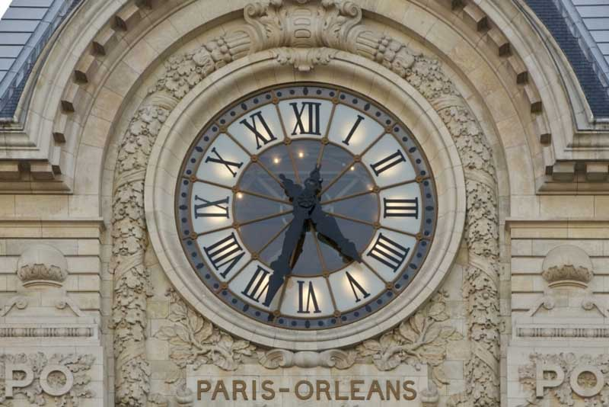
ĐỒNG HỒ
SỬ DỤNG
SỐ LA MÃ

Slide 5
Em hãy nêu điểm khác nhau giữa 2 chiếc đồng hồ.
Các số trên mặt đồng hồ khác nhau
Đồng hồ sử dụng số La Mã
Notes:
GV dẫn dắt: các em hãy so sánh tất cả đặc điểm của 2 chiếc đồng hồ trên như: hình dáng, màu sắc, kim chỉ giờ, các số như thế nào? Từ đó khẳng định 2 đồng hồ giống nhau chỉ khác các số hiển thị trên mặt đồng hồ.
GV giới thiệu: Các số trên mặt đồng hồ thứ nhất được viết bằng chữ số La Mã.

Slide 6
Em hãy đọc số trên chiếc đồng hồ.
12
11
1
10
2
9
3
8
4
7
5
6
Notes:
GV cho HS đọc lần lượt các số trên mặt đồng hồ

Slide 7
THẢO LUẬN
Từ thứ tự các số trên 2 chiếc đồng hồ,
em hãy chỉ ra các số tương ứng với nhau.
ĐỒNG HỒ SỐ LA MÃ
Notes:
GV cho HS lên chỉ nối số trên 2 đồng hồ

Slide 8
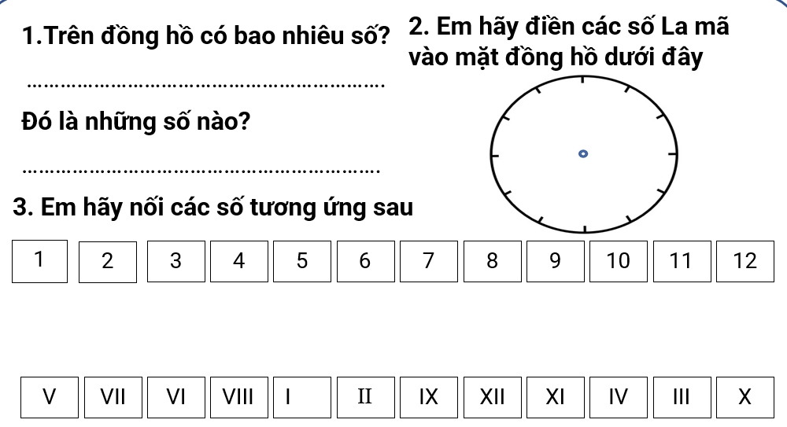
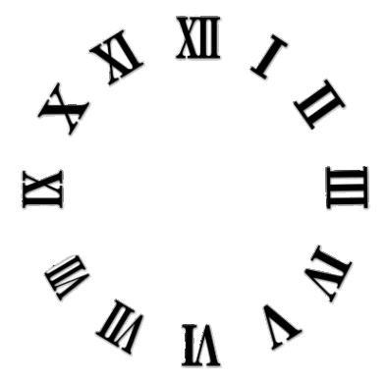
PHIẾU HỌC TẬP SỐ 1
Đồng hồ có 12 số
1, 2, 3, 4, 5, 6, 7, 8, 9, 10, 11, 12
Notes:
GV hướng dẫn HS hoàn thiện phiếu học tập số 1, cho HS các nhóm lên trình bày phiếu học tập

Slide 9
CÙNG TÌM HIỂU VỀ CÁC SỐ LA MÃ
Một số chữ số La Mã thường dùng
I
1
V
5
X
10
Notes:
GV hỏi HS đây là số mấy? Sau đó chiếu đáp án

Slide 10
CÙNG TÌM HIỂU VỀ CÁC SỐ LA MÃ
Em hãy cho biết các số La Mã sau tương ứng với số Latinh nào nhé
I II III IV V VI VII VIII IX X
1 2 3 4 5 6 7 8 9 10
XI XII XIII XIV XV XVI XVII XVIII XIX XX
1 1 12 13 1 4 15 16 17 1 8 19 20
CÁC SỐ LA MÃ TỪ 1 ĐẾN 20
Notes:
GV cho HS thảo luận, nêu ý kiến của nhóm, GV gọi lên đọc từng số. GV bấm vào các ô xanh để hiện đáp án. Có thể cho HS lựa chọn tùy ý số mình biết để đọc

Slide 11
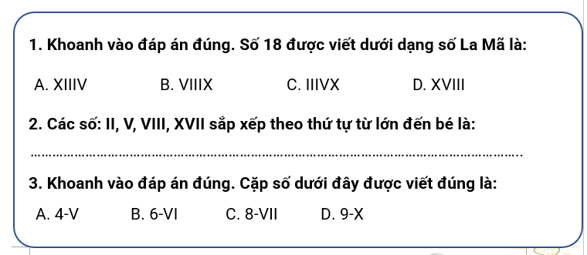
PHIẾU HỌC TẬP SỐ 2
XVII, VIII, V, II
Notes:
GV hướng dẫn HS hoàn thiện phiếu học tập số 2, cho HS các nhóm lên trình bày phiếu học tập

Slide 12
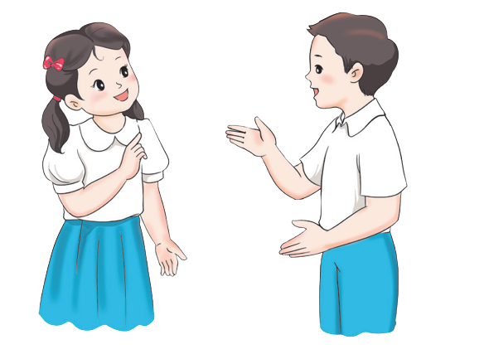
TRÒ CHƠI “AI NHANH HƠN?”
 Quản trò hô số bất kì từ 1 đến 20 và người chơi tìm số La Mã tương ứng từ I đến XX
 Một bạn làm quản trò hô một số bất kì, người chơi tìm và ghi số La Mã tương ứng vào bảng con
 Bạn nào tìm được đúng và nhanh hơn thì được 5 điểm
 Kết thúc trò chơi, bạn nào được nhiều điểm hơn thì chiến thắng
Notes:
GV phổ biến luật chơi và cho HS chơi

Slide 13
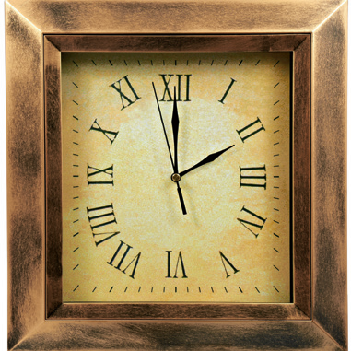
ĐỌC GIỜ TRÊN ĐỒNG HỒ
Em hãy cho biết kim đồng hồ đang chỉ vào các số nào?
- Trên đồng hồ, kim dài chỉ số 12, kim ngắn chỉ số 2
Đồng hồ chỉ mấy giờ?
- Đồng hồ chỉ 2 giờ (14 giờ)
Notes:
GV cho HS trả lời các câu hỏi. Giải thích thêm về cách đọc

Slide 14
PHIẾU HỌC TẬP SỐ 3
1 giờ
5 giờ
9 giờ
10 giờ
I, II, III, IV, VI, VII, VIII, IX, XI, XII
IV, V, VI, VII, VIII
IX, X, XI, XII
Notes:
GV hướng dẫn HS hoàn thiện phiếu học tập số 3, cho HS các nhóm lên trình bày phiếu học tập

Slide 15
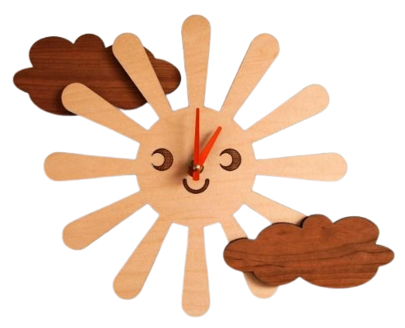
ĐỒNG HỒ
SỬ DỤNG
SỐ LA MÃ

Slide 16
ĐỀ XUẤT Ý TƯỞNG VÀ CÁCH LÀM
ĐỒNG HỒ SỬ DỤNG SỐ LA MÃ
Thảo luận và chia sẻ ý tưởng làm đồng hồ sử dụng số La Mã theo các tiêu chí
Tiêu chí sản phẩm
https://i.ebayimg.com/thumbs/images/g/2SkAAOSwb~9ZbH8K/s-l1200.jpg
 Đồng hồ sử dụng số La Mã từ I đến XII  Có thể quay được kim giờ và kim phút  Đảm bảo tính thẩm mĩ, sử dụng được nhiều lần
Notes:
GV cho HS thảo luận nhóm đưa ra ý tưởng của nhóm, hỗ trợ nếu nhóm gặp khó khăn trong việc thể hiện ý tưởng. GV chiếu tiêu chí sản phẩm và yêu cầu nội dung thảo luận của học sinh bám sát với các tiêu chí đó
GV gợi ý để HS tưởng tượng ra sản phẩm của nhóm, các ý tưởng để làm sản phẩm theo các tiêu chí đề ra nhưng lại thể hiện được phong cách, sự thông minh và cá tính riêng của nhóm. Gợi ý để HS có những sáng tạo khi lựa chọn vật liệu cho phù hợp với điều kiện cụ thể của nhóm mình: giấy trắng, giấy màu, bìa, giấy xốp, đĩa giấy...

Slide 17
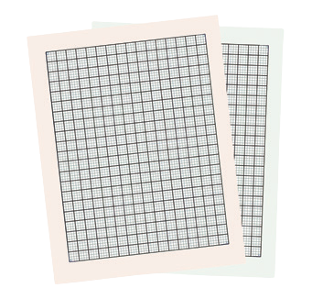
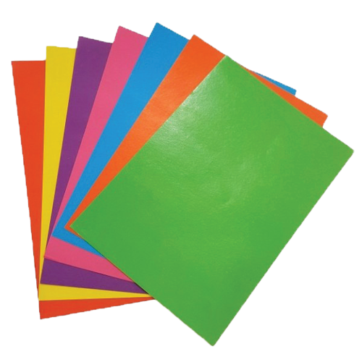
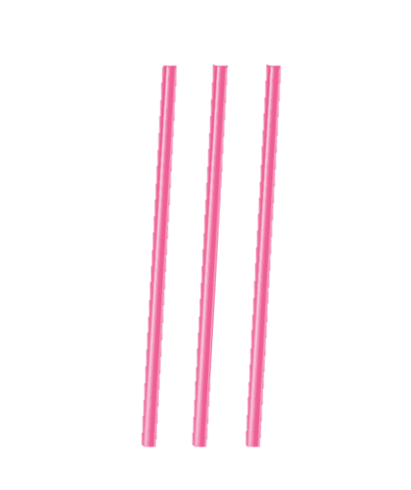
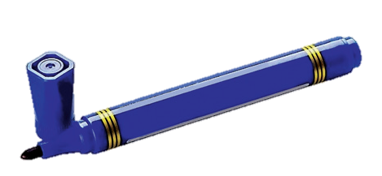
Chuẩn bị dụng cụ và vật liệu cho buổi học sau:
Giấy A4, giấy màu, kéo, bút màu, bút chì, đĩa giấy, ống hút
Notes:
Giao bài tập về nhà cho học sinh, yêu cầu học phân công chuẩn bị nguyên, vật liệu cho buổi học sau

Slide 18
LỰA CHỌN Ý TƯỞNG VÀ ĐỀ XUẤT CÁCH LÀM
ĐỒNG HỒ SỬ DỤNG SỐ LA MÃ
Đồng hồ sử dụng số La Mã gồm những bộ phận nào nhỉ?
Đồng hồ gồm khung, số và kim chỉ giờ
Notes:
Đại diện các nhóm chia sẻ ý tưởng, các nhóm khác đặt câu hỏi, nhận xét, góp ý cho nhóm bạn

Slide 19
PHIẾU HỌC TẬP SỐ 4
1. Đồng hồ có hình gì?
……………………………….………………………………..
2. Đồng hồ gồm những bộ phận nào?
…………………………………………………………………..
3. Đồng hồ được làm bằng vật liệu gì?
…………………………………………….……………………..
4. Mô tả cách làm đồng hồ La Mã.
…………………………………………………………………….
Cùng vẽ ý tưởng của nhóm
Notes:
GV hướng dẫn HS hoàn thiện phiếu học tập số 4, cho HS các nhóm lên trình bày phiếu học tập

Slide 20
LÀM ĐỒNG HỒ SỬ DỤNG SỐ LA MÃ
Lựa chọn dụng cụ và vật liệu
Giấy A4, giấy màu, kéo, bút màu, bút chì, đĩa giấy, ống hút
Notes:
HS lựa chọn vật liệu dùng làm đồ dùng học tập

Slide 21
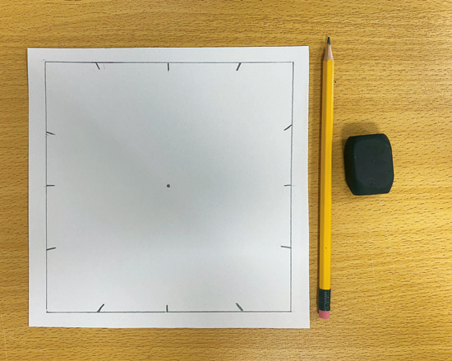
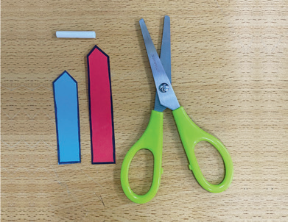
LÀM ĐỒNG HỒ SỬ DỤNG SỐ LA MÃ
1
Gợi ý
Tạo các bộ phận của đồng hồ
Notes:
GV gợi ý cách làm, lưu ý cách lựa chọn nguyên liệu

Slide 22
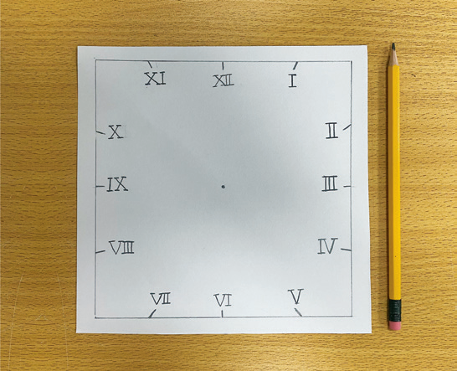
LÀM ĐỒNG HỒ SỬ DỤNG SỐ LA MÃ
2
Gắn/viết số La Mã lên mặt đồng hồ
Notes:
GV hướng dẫn HS thực hiện

Slide 23
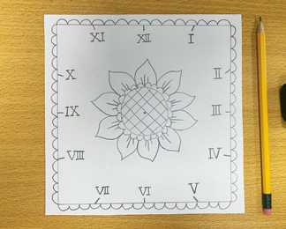
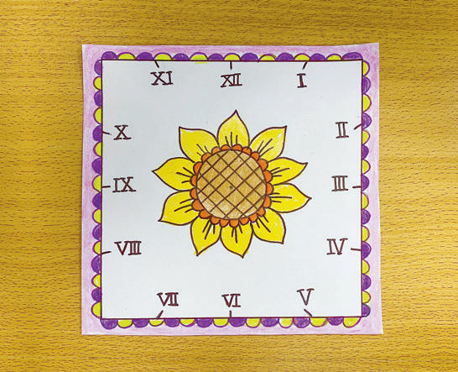
LÀM ĐỒNG HỒ SỬ DỤNG SỐ LA MÃ
3
Trang trí mặt đồng hồ
Notes:
GV hướng dẫn, gợi ý để hs có những cách làm sáng tạo

Slide 24
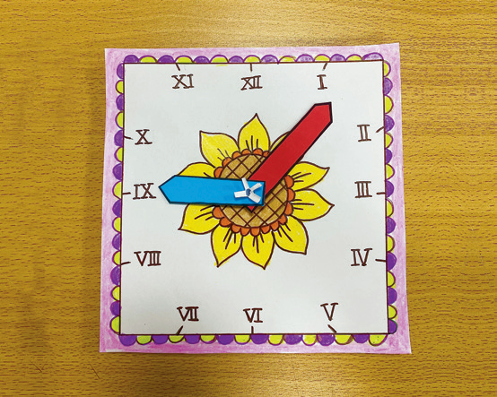
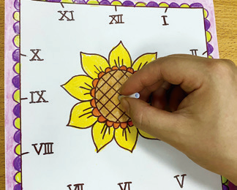
LÀM ĐỒNG HỒ SỬ DỤNG SỐ LA MÃ
4
Gắn kim giờ và kim phút lên mặt đồng hồ
Notes:
GV hướng dẫn, gợi ý để hs có những cách làm sáng tạo

Slide 25
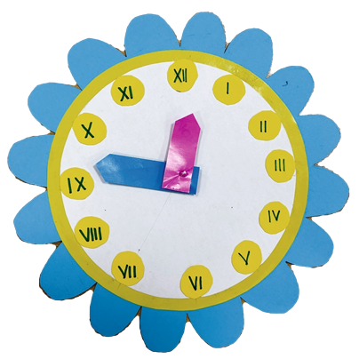
TRƯNG BÀY SẢN PHẨM

Slide 26
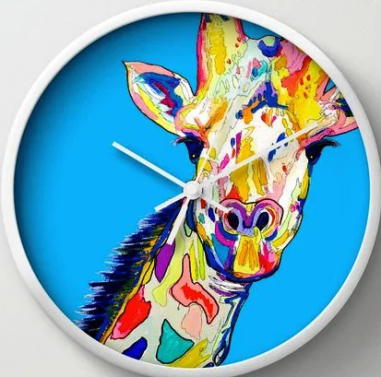
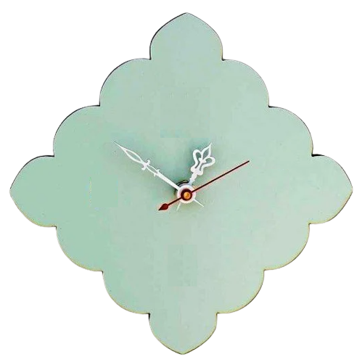
KIỂM TRA VÀ ĐIỀU CHỈNH SẢN PHẨM
Đồng hồ sử dụng số La Mã từ I đến XII Có thể quay được kim giờ và kim phút Đảm bảo tính thẩm mĩ, sử dụng được nhiều lần
Notes:
Kiểm tra theo tiêu chí, điều chỉnh nếu chưa đúng tiêu chí

Slide 27
TRÒ CHƠI THI QUAY NHANH
KIM ĐỒNG HỒ SỬ DỤNG SỐ LA MÃ
Cách chơi: Quản trò hô giờ, các nhóm quay kim chỉ đúng giờ được hô
4 giờ 15 phút
Notes:
Các nhóm cử đại diện trình bày ý tưởng và sản phẩm của nhóm theo sườn. Sau đó cùng tham gia trò chơi
GV phổ biến luật chơi

Slide 28
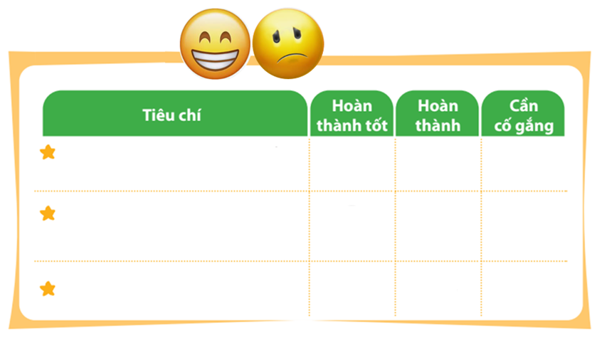
ĐÁNH GIÁ SẢN PHẨM
Thực hiện đánh giá bằng hình dán
Đồng hồ sử dụng số La Mã từ I đến XII.
Có thể quay được kim giờ và kim phút.
Đảm bảo tính thẩm mĩ, sử dụng được nhiều lần.
Notes:
GV hướng dẫn HS đánh giá theo từng tiêu chí bằng hình dán. Có thể tặng thêm hình dán cho điểm sáng tạo, làm nhanh, đẹp

Slide 29
TẠM BIỆT CÁC EM
Notes:
Trong quá trình dạy học, GV thường xuyên khuyến khích HS bằng các câu khen khi HS trả lời đúng

